Slide 1
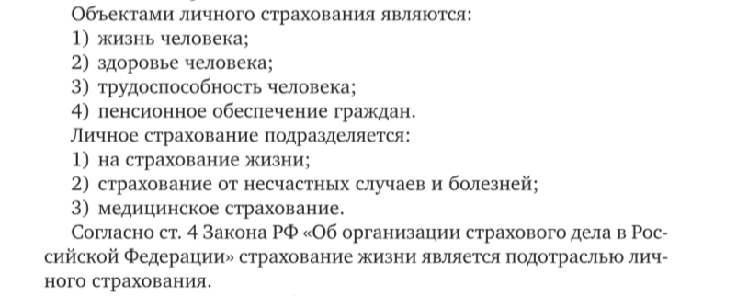
Личное страхование

Slide 2
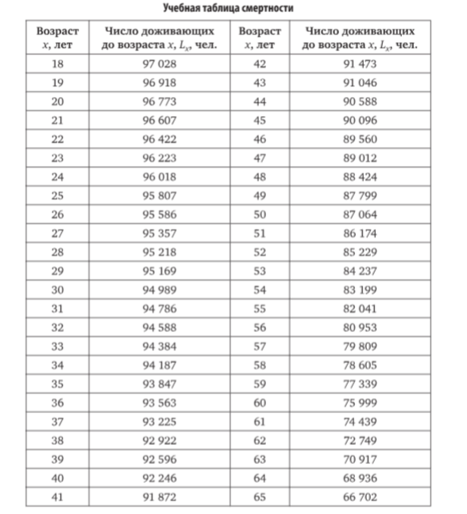
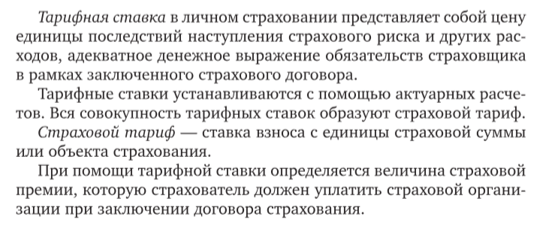
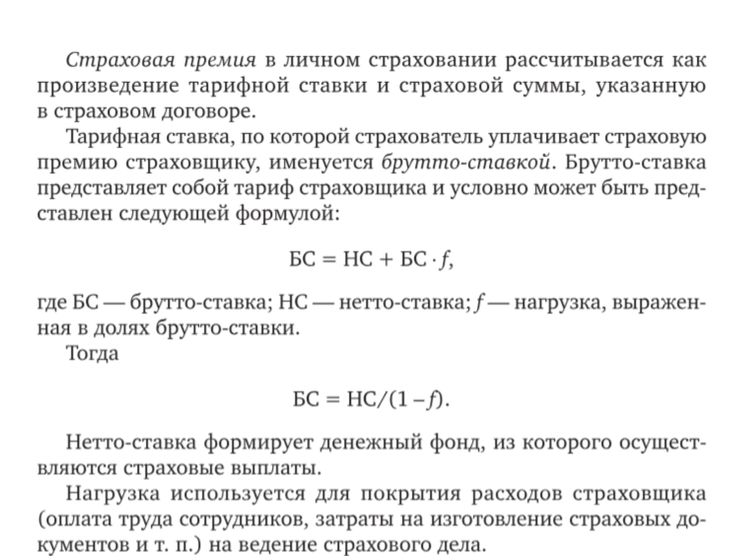

Slide 3
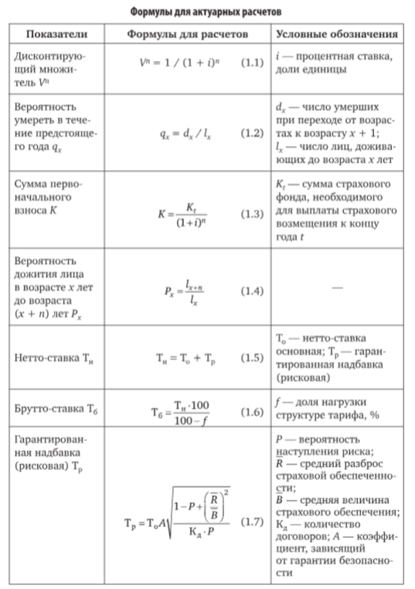
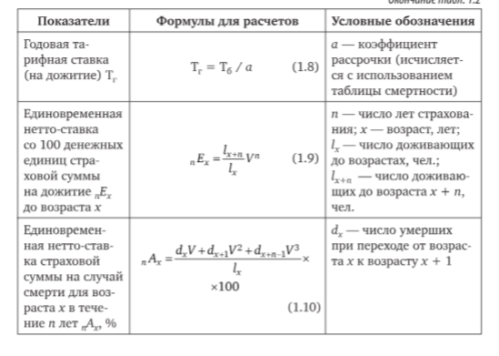

Slide 4
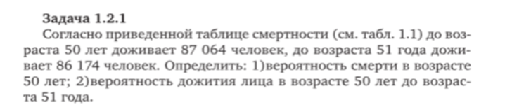


Slide 5
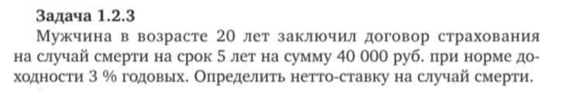
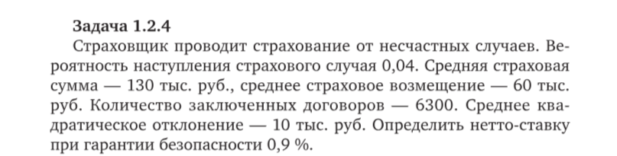
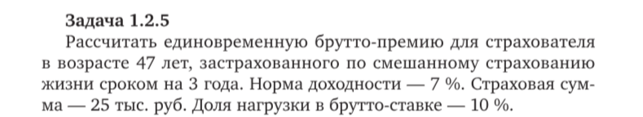

Slide 6
Имущественное страхование

Slide 7
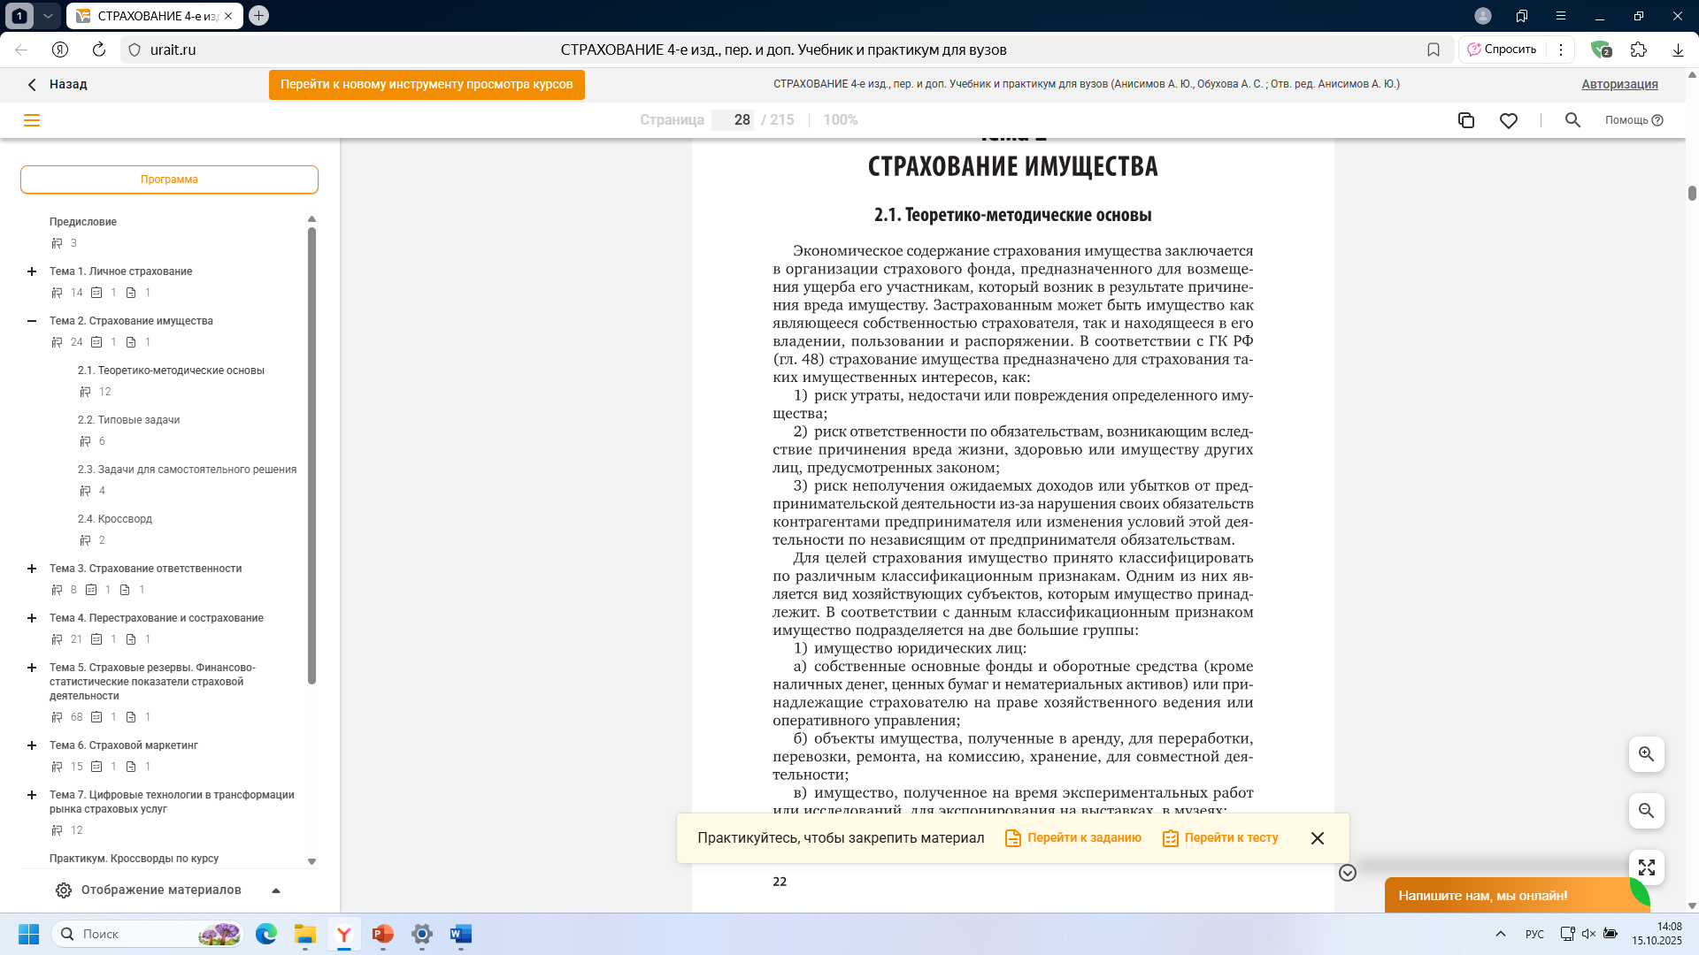

Slide 8
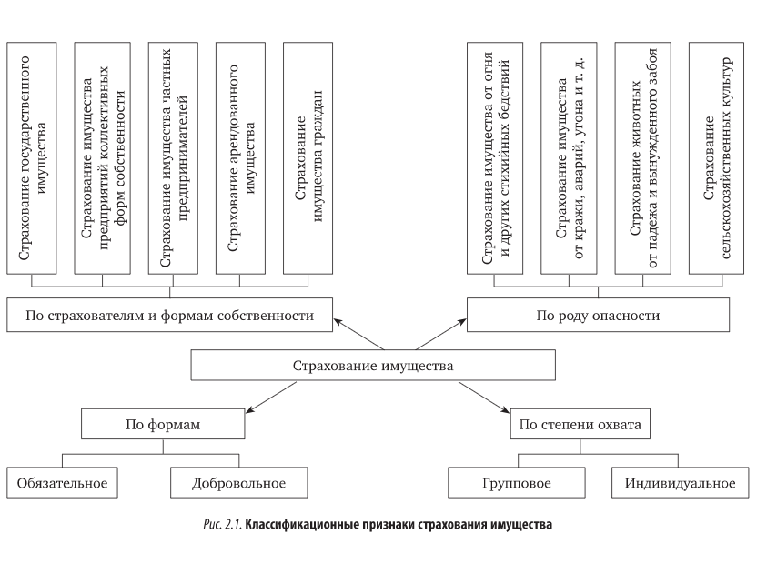

Slide 9
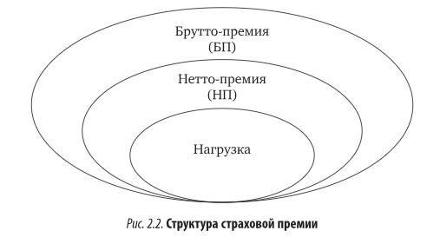
Страховая премия (брутто-премия) — плата за страхование, которую страхователь обязан внести страховщику в соответствии с договором страхования или законом.
Структура страховой премии включает следующие элементы:
Нетто-премия. Часть денег, которая направляется на выполнение обязательств страховщика (возмещение ущерба). Нетто-премия включает суммы, идущие на:
покрытие рисков по страховке;
компенсацию возможной разницы между фактическими и расчётными выплатами (гарантийная или рисковая надбавка);
накопление для риска дожития (по долгосрочному страхованию жизни).
Нагрузка. Расходы страховщика по ведению дел и доля, относящаяся на прибыль от страховых операций. Основную долю в брутто-премии занимает нетто-премия (около 80–90%), остальная часть приходится на нагрузку (около 10–20% в зависимости от вида страховой деятельности). На страховую премию обычно влияет страховая сумма, срок действия полиса, тарифы и коэффициенты.

Slide 10
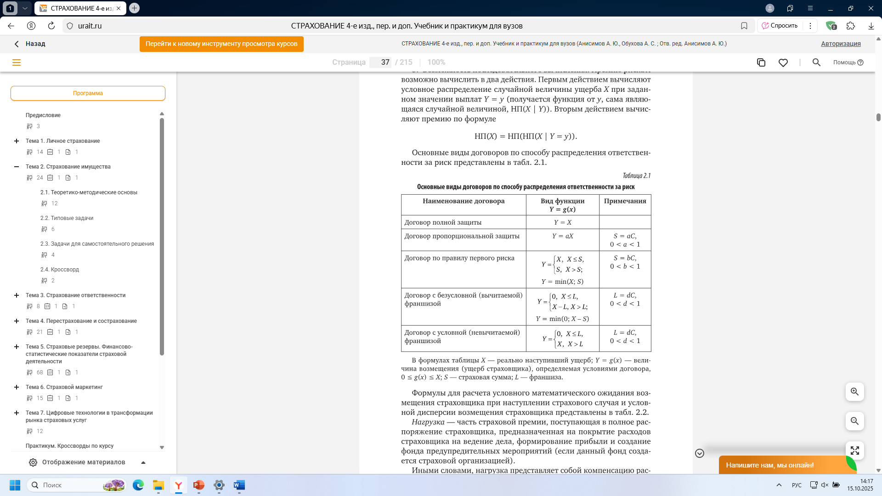

Slide 11
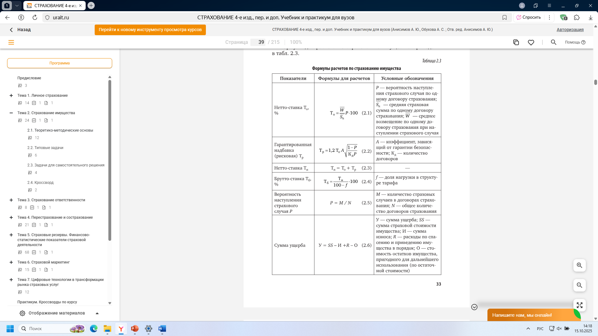
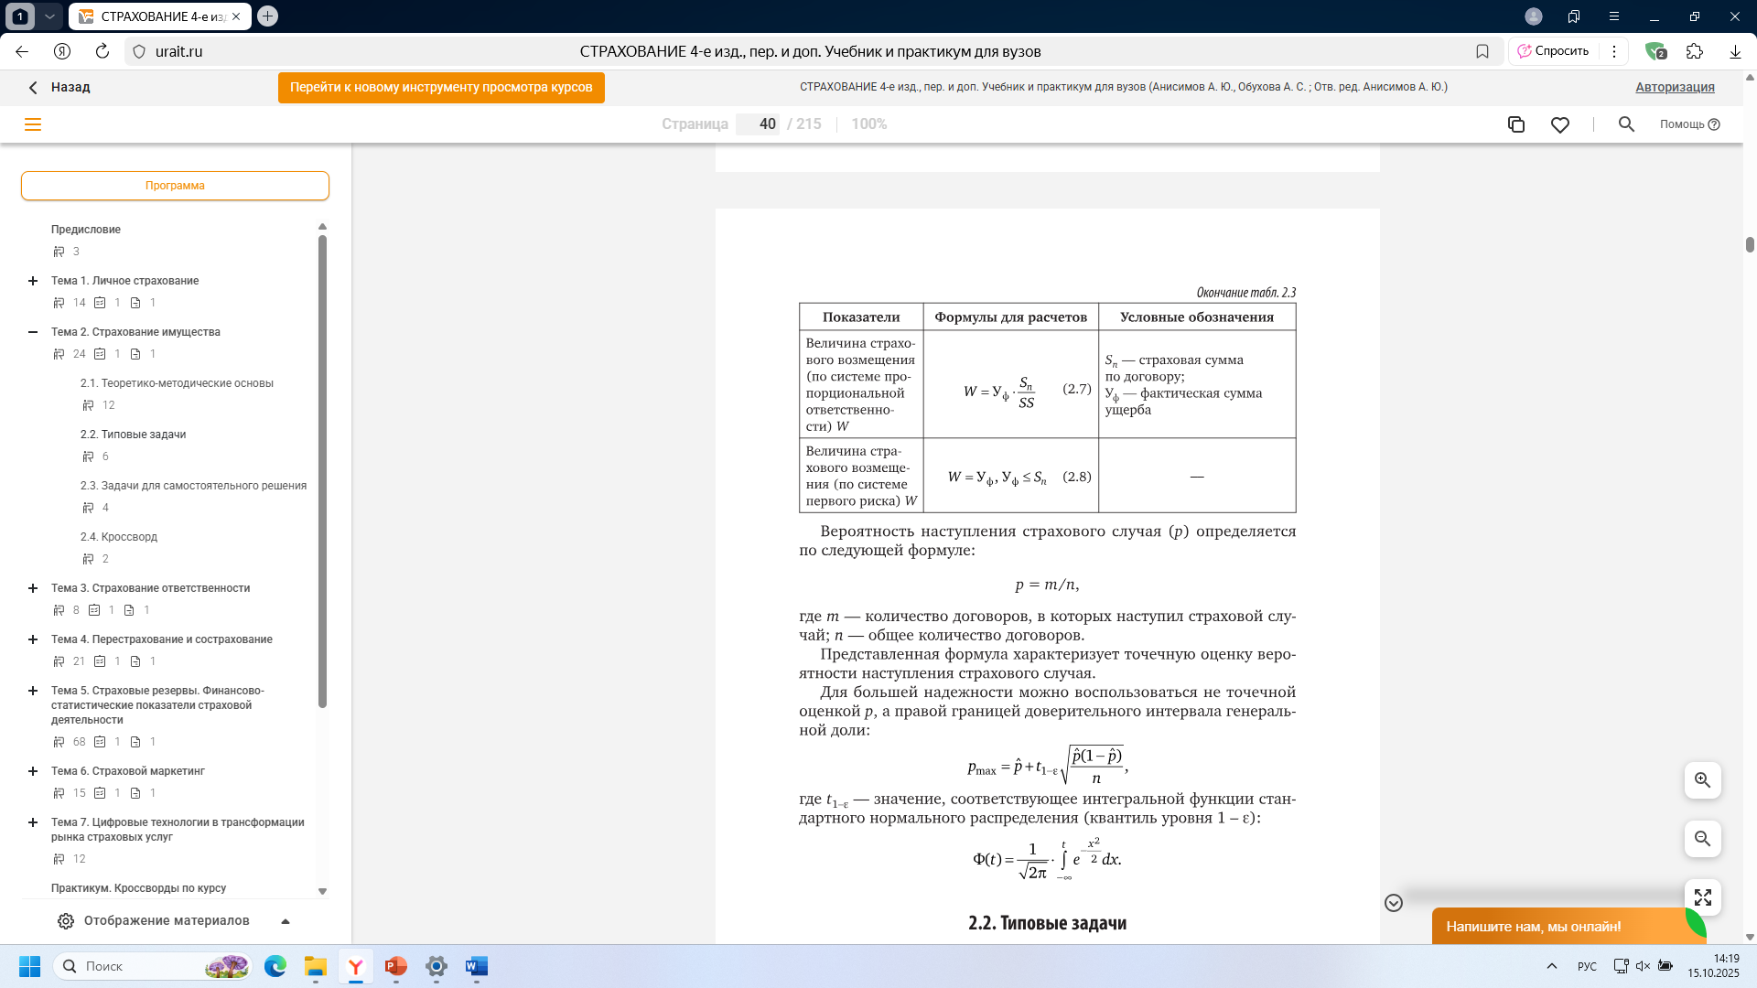

Slide 12
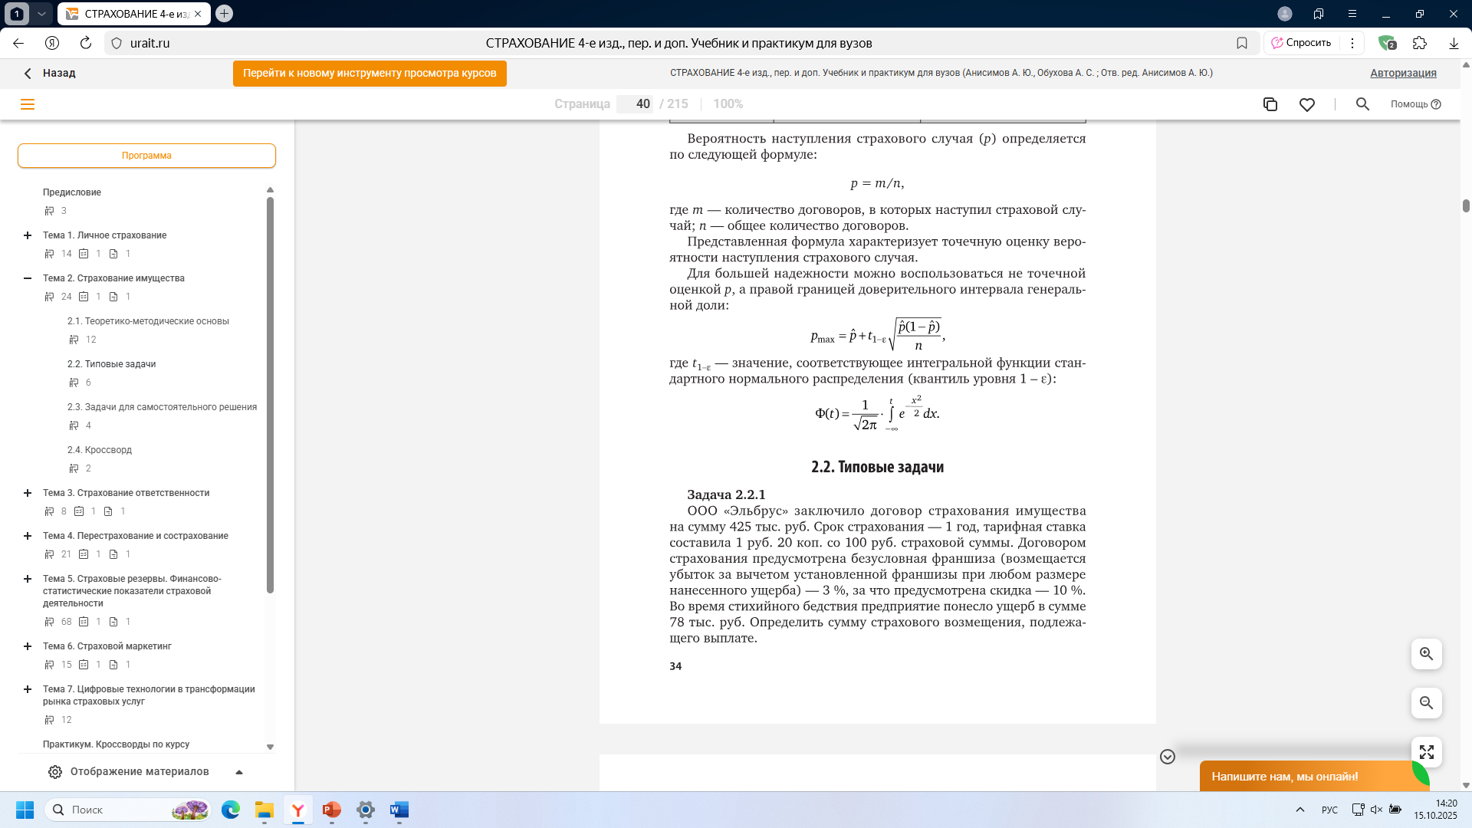
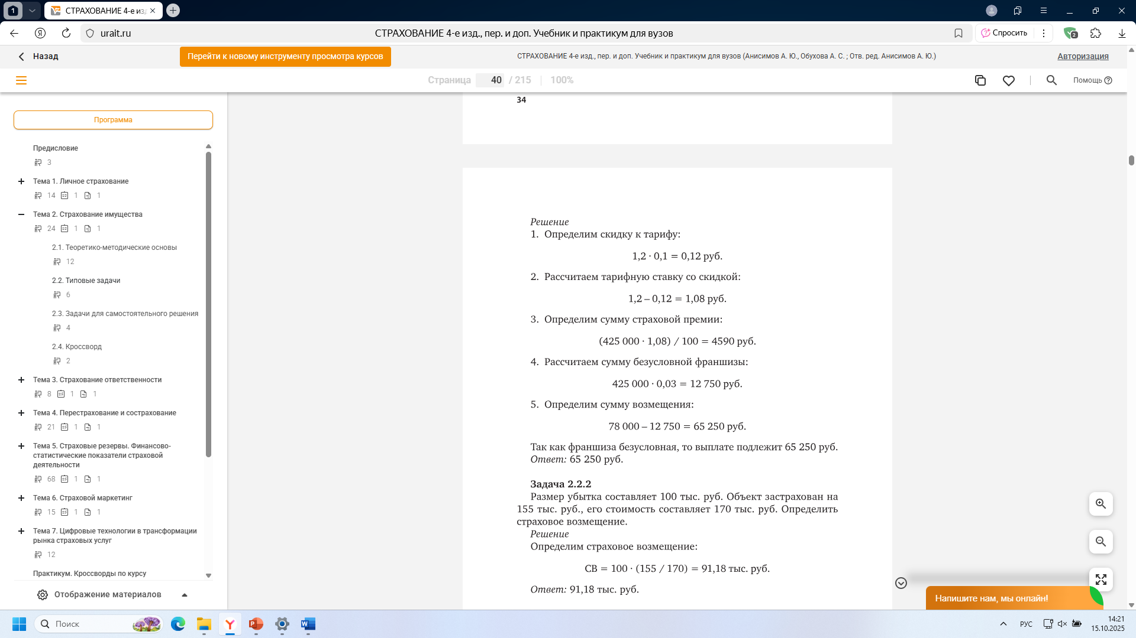

Slide 13
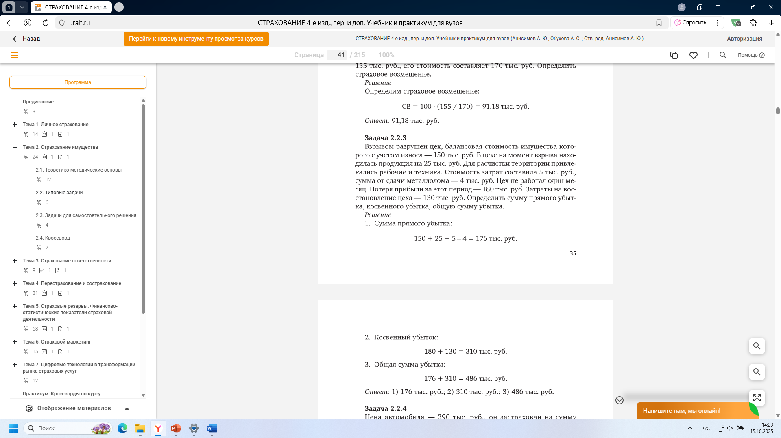
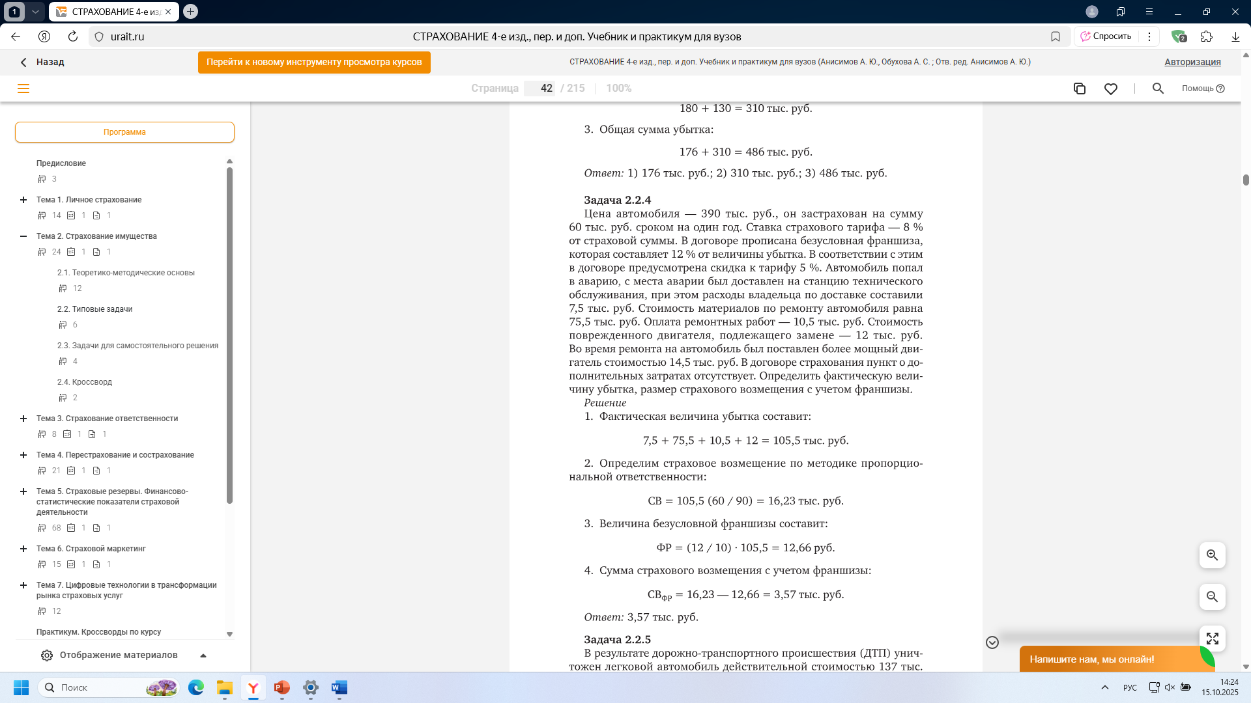

Slide 14
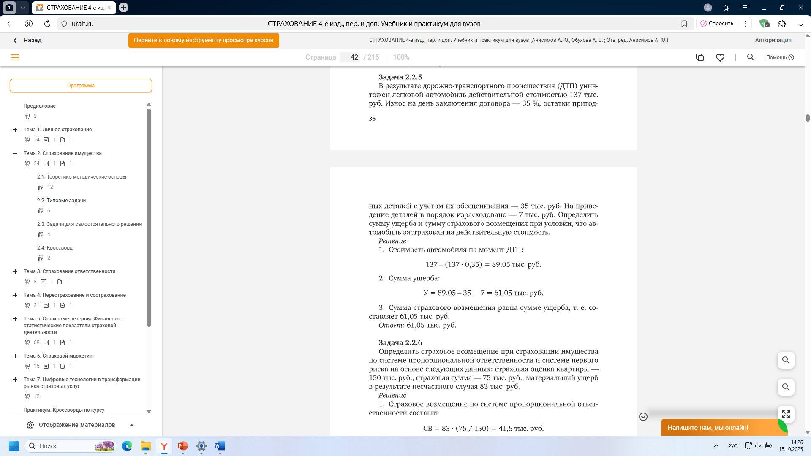
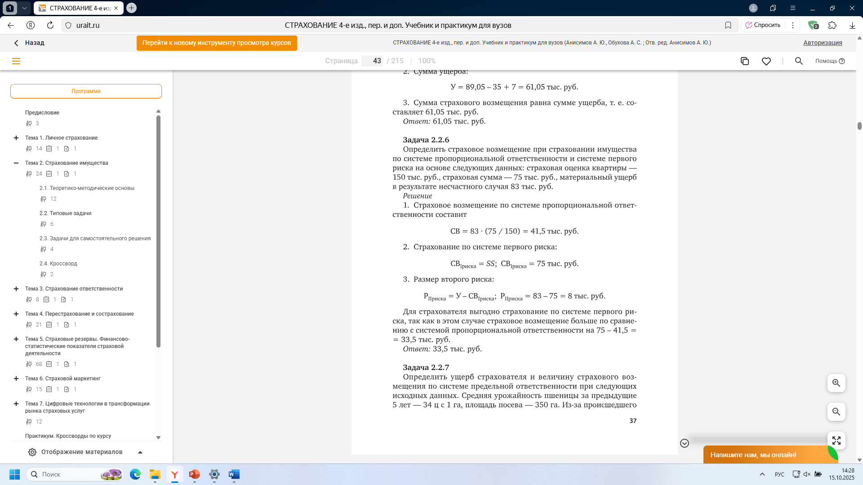

Slide 15
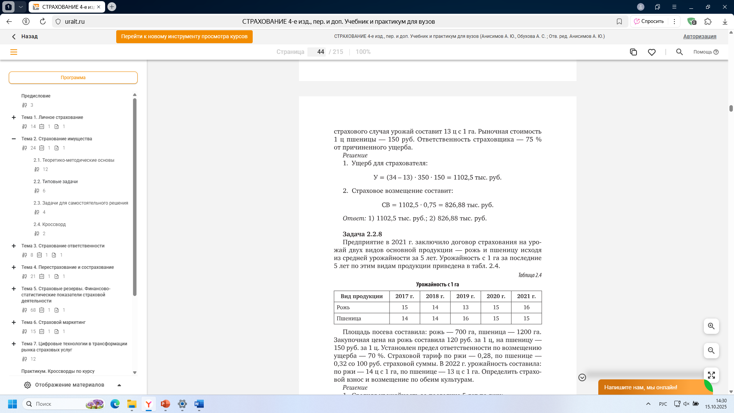

Slide 16
СТРАХОВАНИЕ ОТВЕТСТВЕННОСТИ

Slide 17
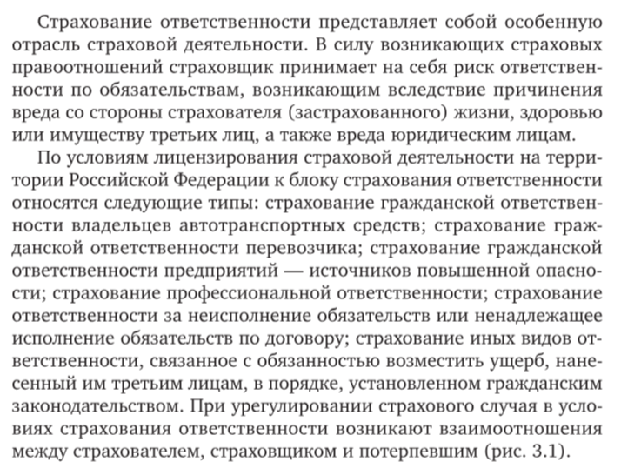

Slide 18
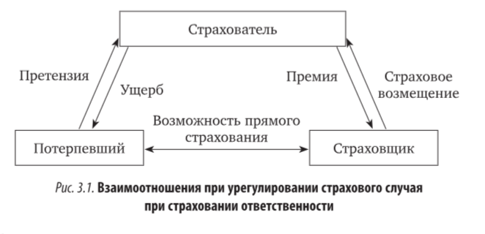

Slide 19
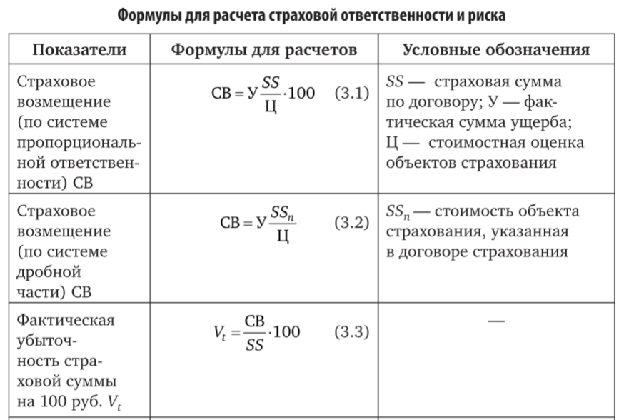
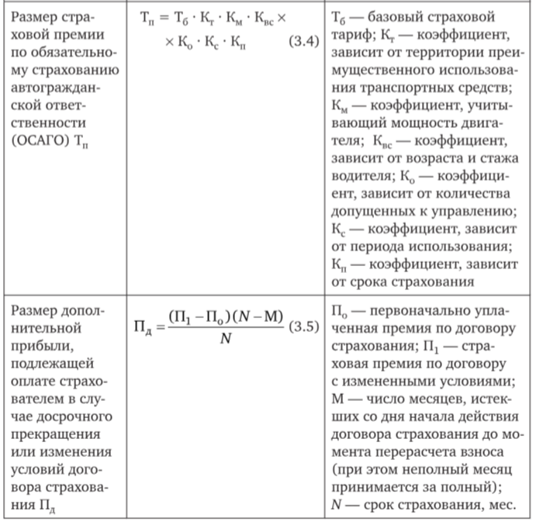
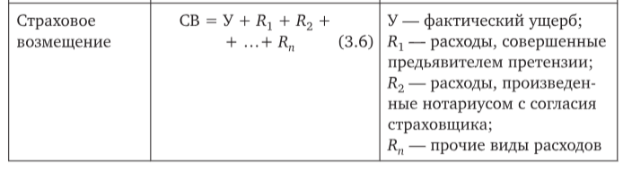

Slide 20
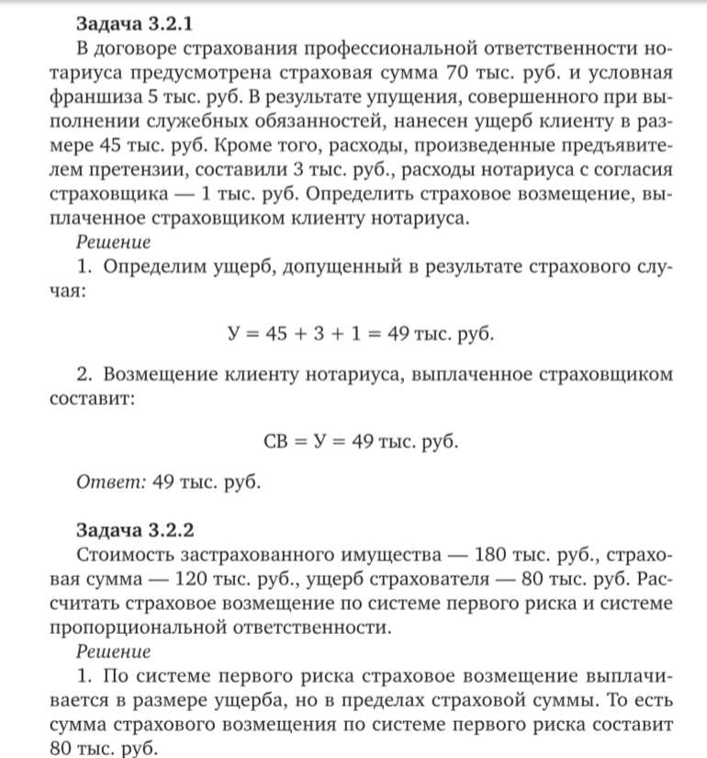

Slide 21
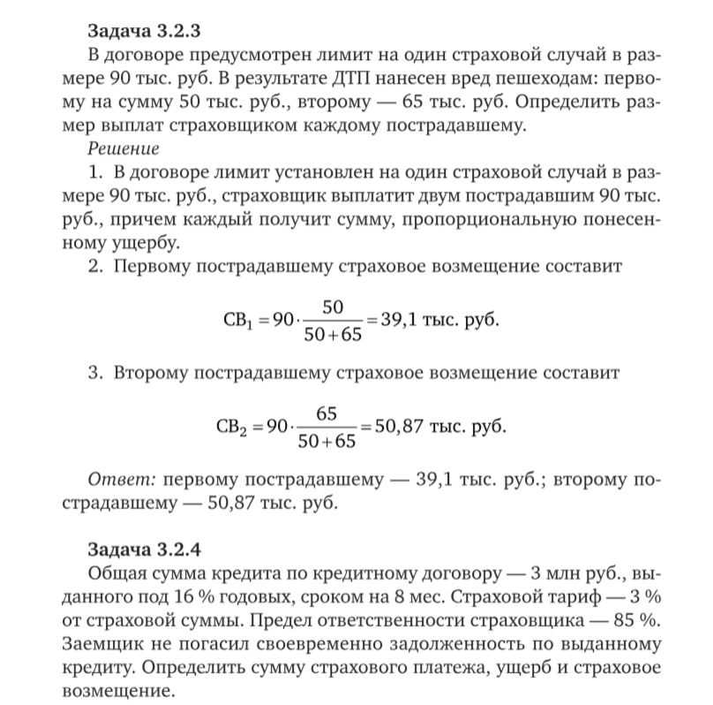

Slide 22
Сострахование и перестрахование

Slide 23
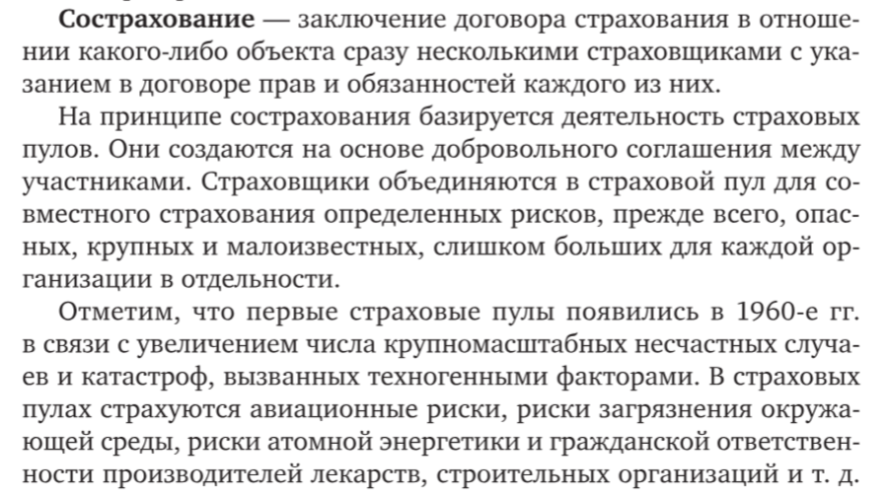
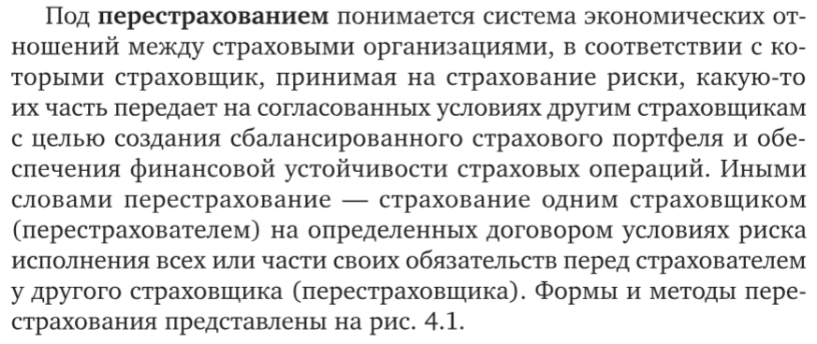

Slide 24
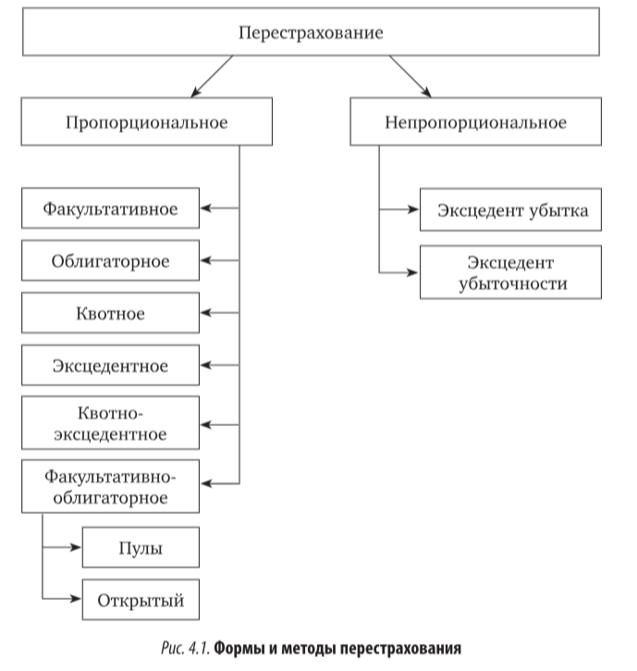

Slide 25
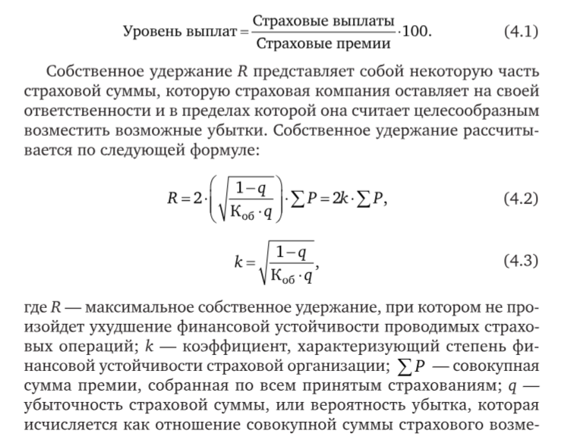


Slide 26
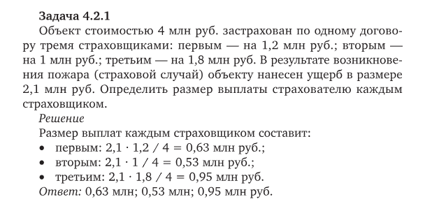
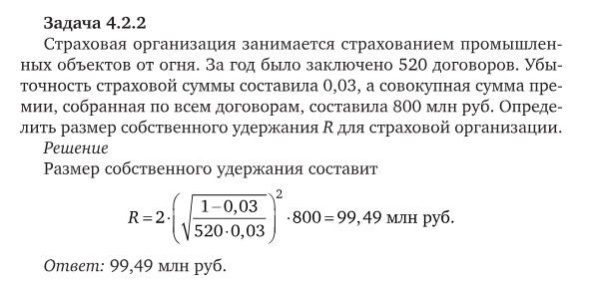

Slide 27
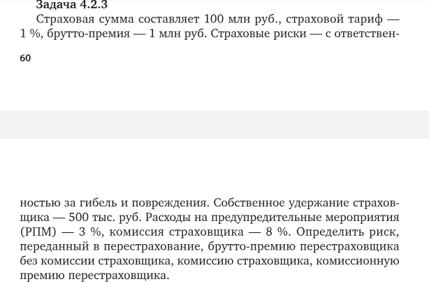
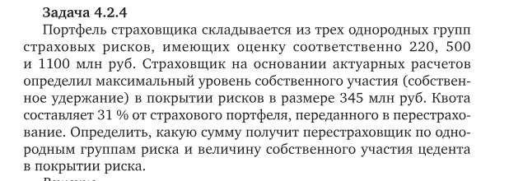

Slide 28
